Slide 1
Standardy Usług i Modele Instytucji pomocy i integracji społecznej ~Wprowadzenie~
Alina Karczewska
WRZOS

Slide 2
Główne zalety standaryzacji
Podniesienie jakości usługi
Wskazówki dla pracowników, na temat tego jak realizować usługę
Informacja dla klientów, czego mogą spodziewać się po usłudze
Podniesienie rangi i zaufania do realizatorów usług (wśród klientów, zleceniodawców oraz innych zainteresowanych usługą)
Ułatwienie ewaluacji usługi

Slide 3
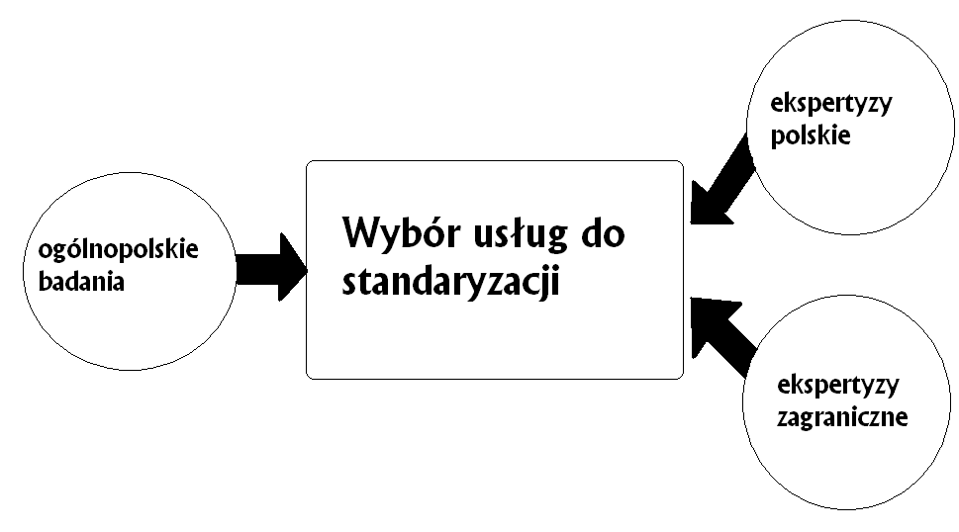
Diagnoza

Slide 4
Standardy i modele eksperckie – opracowane przez zespoły eksperckie
Grupy docelowe dla których stworzone zostały standardy:
Osoby z niepełnosprawnością
Osoby pozostające bez pracy
Rodziny z dziećmi
Rodziny z problemem przemocy
Osoby starsze

Slide 5
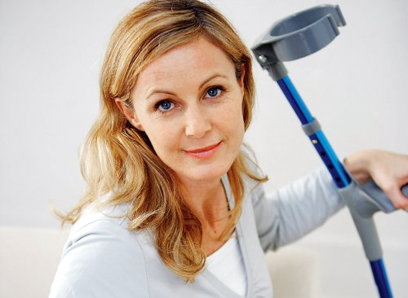
Standardy pracy socjalnej Pakiety usług

Slide 6
Standardy pracy socjalnej
PRAKTYCZNE WSKAZÓWKI dla pracownika socjalnego, wskazujące jak prowadzić pracę socjalną metodami indywidualnego przypadku i grupową
W jaki sposób powinien postępować pracownik socjalny, jaka jest rola klienta na każdym etapie postępowania metodycznego (diagnoza – plan działania – realizacja planu – ocena końcowa/ systematyczna ewaluacja)
Jak budować relacje, komunikować się, motywować i towarzyszyć klientowi?
Jak wykorzystywać zasoby środowiska?
Narzędzia do pracy socjalnej

Slide 7
Standardy II usługi - z czego składają się standardy usług (innych niż praca socjalna)?
Cele
Efekty
Adresaci usługi
Miejsce realizacji usługi
Warunki materialne potrzebne do realizacji usługi
Jakie profesjonalne wsparcie należy zapewnić realizatorom usług?
Kwalifikacje usługodawców
Tryb i narzędzia do oceny i kontroli zadania
Tok postępowania i czynności w ramach realizacji usługi?
Narzędzia usługi
Czas realizacji usługi

Slide 8
Jakie standardy opracowano?
Standard poradnictwa specjalistycznego dla osób z niepełnosprawnością

Slide 9
Jakie standardy opracowano?
Standard specjalistycznego poradnictwa – rodzinnego, dla rodzin z dziećmi

Slide 10
Jakie standardy opracowano?
Standard interwencji kryzysowej

Slide 11
Jakie standardy opracowano?
Standard usług opiekuńczych świadczonych w miejscu zamieszkania, dla osób starszych

Slide 12
Jakie standardy opracowano?
Standard Klubu integracji społecznej, ze szczególnym uwzględnieniem treningu pracy

Slide 13
Modele instytucji
Modele realizacji usług o określonym standardzie w gminie (gops i mgops), mieście na prawach powiatu (mops, mops/mopr) i powiatach (pcpr)
Model CIS

Slide 14
Modele realizacji usług uwzględniają specyfikę JOPS, w zależności od wielkości i typu JOPS
Gmina
ops
Powiat
pcpr
Miasto na prawach powiatu
mops/mopr
mały
średni
duży
mały
duży
gops
mgops
mops

Slide 15
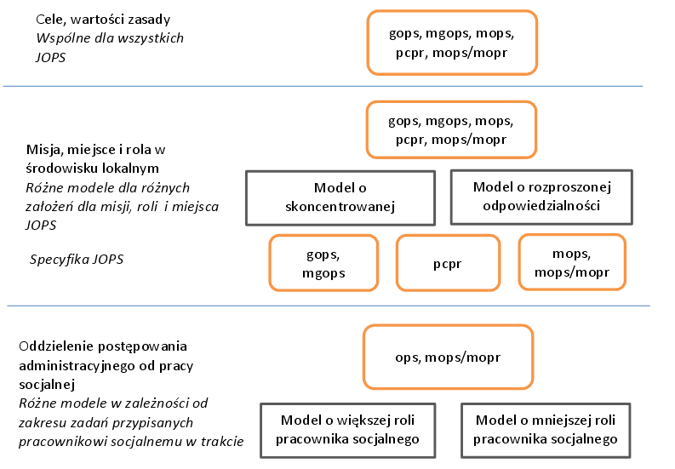
Schemat modeli JOPS

Slide 16
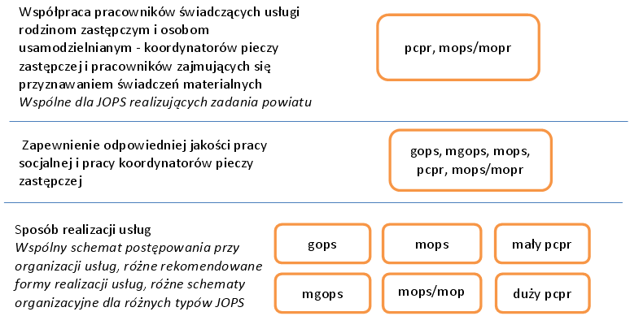
Schemat modeli JOPS

Slide 17
Pilotaż
Organizatorem konkursu jest Centrum Rozwoju Zasobów Ludzkich - lider projektu „Tworzenie i rozwijanie standardów usług pomocy i integracji społecznej”
Przedmiotem konkursu jest wyłonienie gmin, powiatów, partnerstw lokalnych (dodatkowo premiowane) do pilotażowego wdrożenia standardów usług i modeli instytucji

Slide 18
PILOTAŻ
Przetestowanie standardów i modeli pozwoli na wypracowanie ostatecznego kształtu standardów usług i modeli instytucji pomocy i integracji społecznej oraz przygotowanie odpowiednich rozwiązań systemowych, programowych i legislacyjnych umożliwiających ich wdrożenie w całej Polsce.
W ramach pilotażu, każdorazowo wdrażane będą min. dwie usługi dla wybranej grupy docelowej w oparciu o model instytucji.

Slide 19
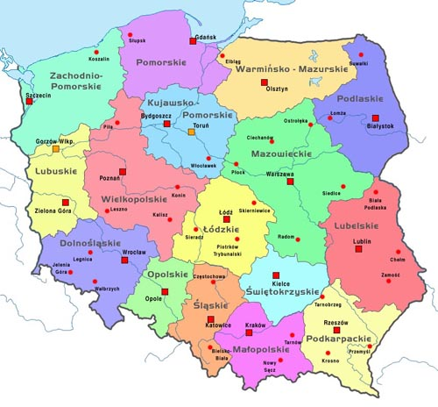
Pilotaż
Pilotaż będzie realizowany w 4 województwach: małopolskim, warmińsko-mazurskim, wielkopolskim, zachodniopomorskim

Slide 20
Pilotaż
Pilotaż będzie dwuetapowy
Etap I - konkurs
bezpłatne wsparcie merytoryczne pozwalające na przygotowanie własnego projektu (dostosowanego do potrzeb lokalnych) wdrażania standardów usług oraz modeli instytucji:
szkolenia ze standardów usług oraz modeli instytucji (szkolenia: 2 dniowe, wyjazdowe),
spotkania z gminami, powiatami, instytucjami/partnerstwami lokalnymi
Projekty opracowane podczas I etapu zostaną poddane ocenie merytorycznej, co zadecyduje o wyborze maksymalnie 25 gmin, powiatów lub/i partnerstw lokalnych do przyznania dofinansowania.

Slide 21
Pilotaż
Etap II
Wybrane gminy, powiaty i partnerstwa lokalne otrzymają środki finansowe na pilotażowe wdrożenie standardów usług i modeli instytucji, w ramach własnych projektów opracowanych podczas etapu I.
Łącznie na realizację etapu II przeznaczono min.:
20,4 miliona złotych.

Slide 22
Pilotaż
Ramy czasowe:
Etap I – działania edukacyjno-szkoleniowe to maksymalnie 6 miesięcy.
Etap II – pilotażowe wdrożenie – przewidziany okres to maksymalnie 18 miesięcy.

Slide 23
Po więcej informacji zapraszamy na strony www:
www.wrzos.org.pl
www.crzl.gov.pl
Dziękuję za uwagę!
Alina Karczewska

